Slide 1
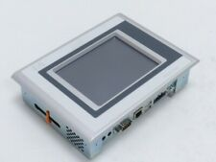
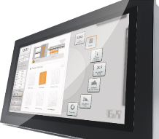
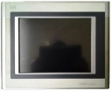
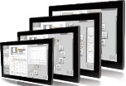
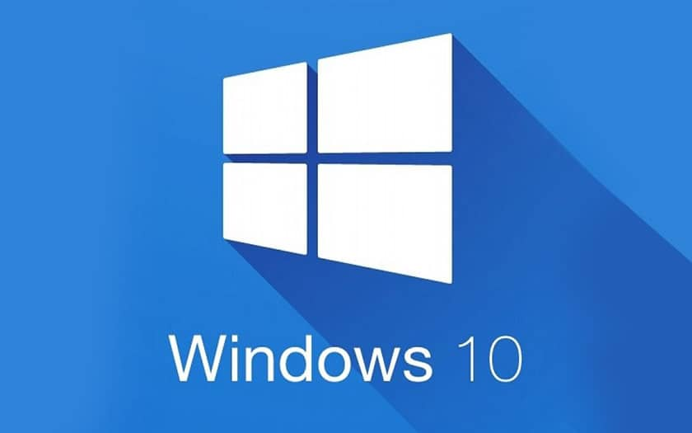
Opere seu equipamento com segurança
Migração HMI para Windows 10
VALOR E VANTAGENS
DESCRIÇÃO
Evita tempos de inatividade mais longos em caso de falha;
Recursos aprimorados de cibersegurança disponíveis com W10;
20% mais rápido na inicialização do sistema e operações de toque;
Melhor qualidade de imagem;
Melhor resistência ao calor;
Aumenta o desempenho e reduz os custos de manutenção
É hora de atualizar para o Windows 10!
O novo sistema com painel HMI B&R 3100, baseado em Windows 10, consiste em um novo HMI plug & play com o mesmo tamanho de tela baseado em Windows 10. Inclui criptografia de backup de software e portabilidade da plataforma existente (WCE, W7 ...) para W10.
Nenhuma alteração será aplicada ao layout gráfico, será realizada apenas uma conversão. Inclui material de hardware e o documento de procedimentos de instalação. Se uma função cliente-servidor estiver presente, o painel da contraparte também deve ser atualizado.
Example of current panels PC
PPC120
PPC320
PPC900
PPC3100
Valor: Obsolescência, Eficiência, Otimização de custos
Equipamento: Todos os enchimentos mecânicos com um Panel PC
Catálogo código: HS130

